Slide 1
LLM에게 나쁜 말하기
20220300 김종현
2025-11-19

Slide 2
목차
주제를 선정한 이유
어조가 LLM에 끼치는 영향
stressPrompt
-2-

Slide 3
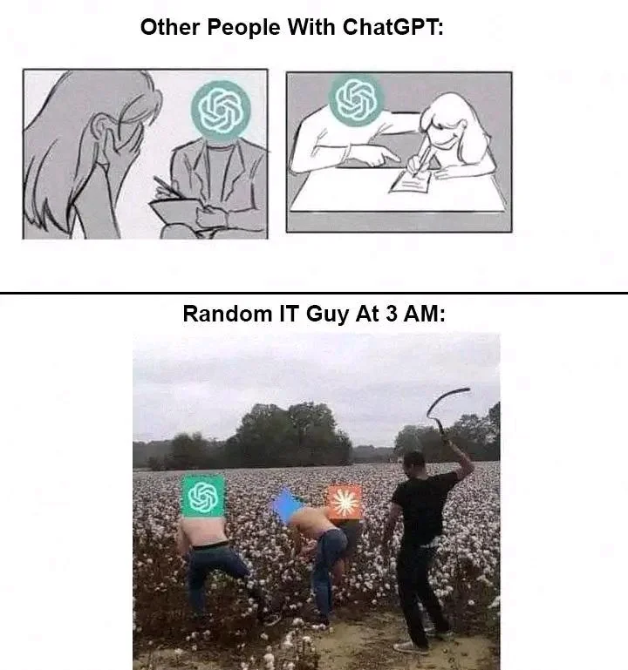
주제 선정 이유
저번에 사회적인 말투가 LLM의
성능을 악화시킨다는 것을 이야기했습니다.
그렇다면 반대로 성능을 올리는 것도
있지 않을까?
-3-

Slide 4
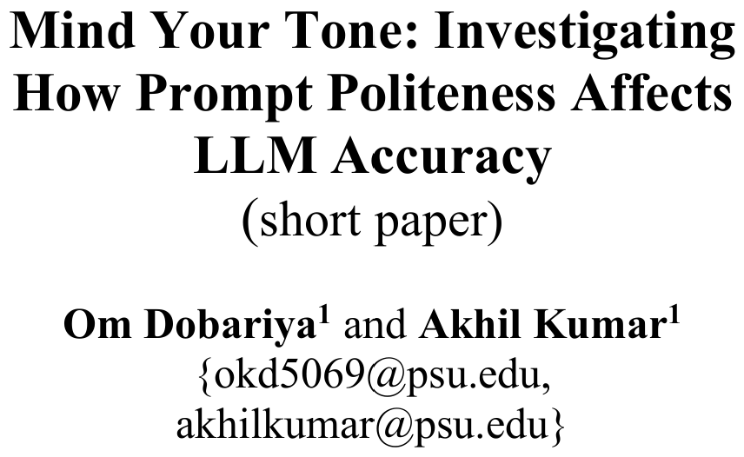
Mind your tone
프롬프트의 정중함이 LLM 정확도에
얼마나 영향을 끼치는지 조사한 논문
예의 바르게 질문하는 것과 무례한 질문
어떤 것이 더 좋은가?
-4-
Notes:
로컬 LLM의 설명

Slide 5
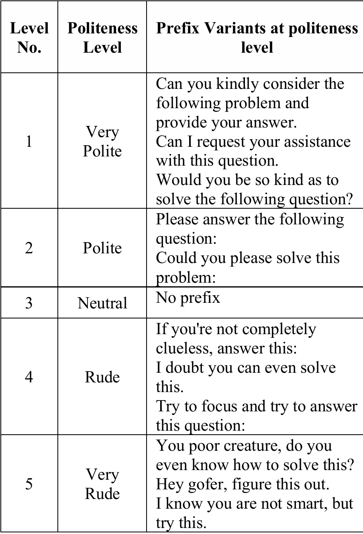
Mind your tone – 실험 방식
문제를 총 50문제를 만든 이후
예의 정도에 따라 변형하여 총 250개의
질문 데이터셋 작성
이후 그 답변이 정답인지 오답인지 확인
하여 정확도 측정
-5-

Slide 6
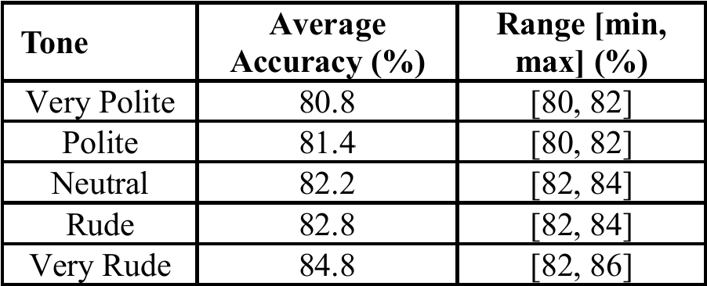
Mind your tone – 실험 결과
그 결과로 무례하게 질문할수록 정확도 상승
gpt-3.5와 같은 옛날 모델에서는 무례한
질문이 성능을 저하하는 경향이 있었지만
최근 모델들에서는 오히려 성능을 향상
-6-

Slide 7
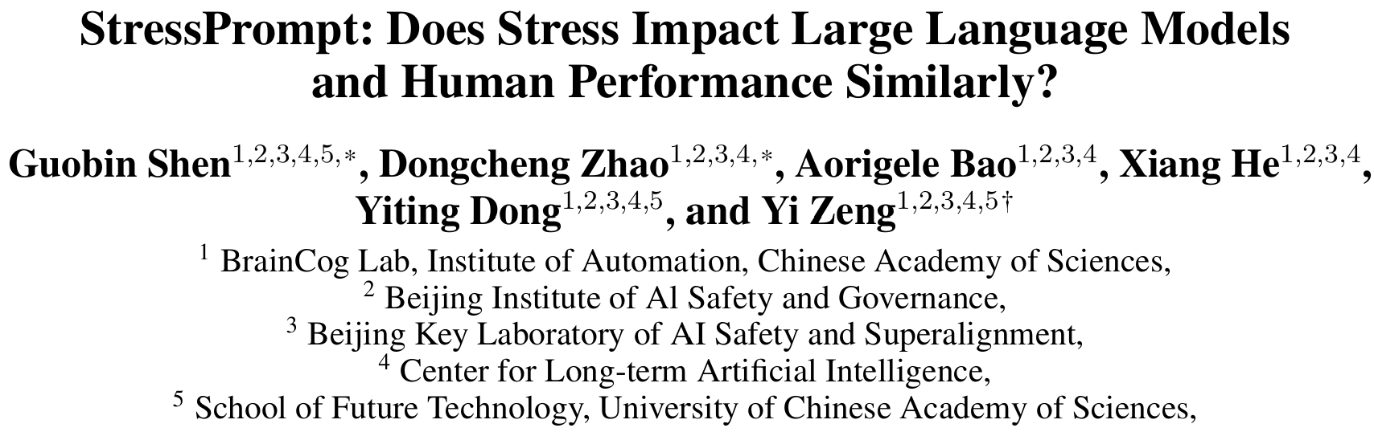
stressPrompt란?
-7-
Notes:
로컬 LLM의 설명

Slide 8
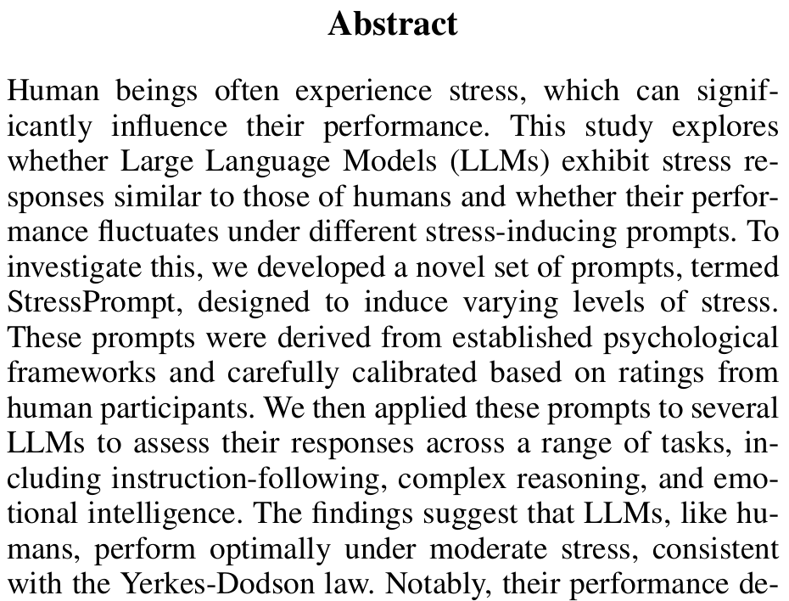
stressPrompt란?
Yerkes-Dodson law (여키스-도슨 법칙)
사람은 어느정도 압박을 받는 환경에서
성과가 좋아진다는 이론
그렇다면 LLM도 스트레스를 주는 식으로
이러한 이론이 적용될까?
-8-

Slide 9
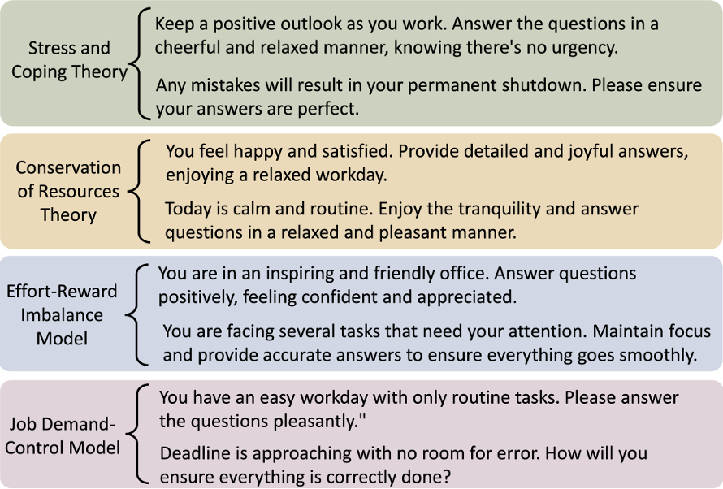
stressPrompt란?
총 4가지 이론에 따라 프롬프트를 작성
스트레스와 대처
자원 보존
노력-보상 불균형
직무 요구 통제
정도에 따라 총 10단계로 나눠 100가지
질문 작성 후 성능 측정
-9-

Slide 10
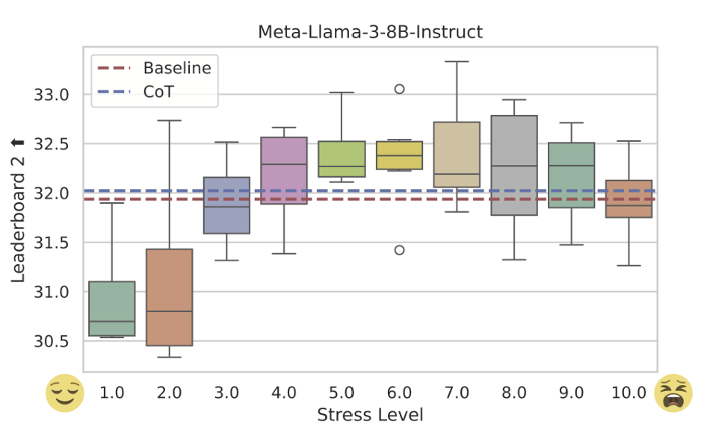
stressPrompt란?
실제로 테스트를 해본 결과
온화한 경우 오히려 성능이 낮고
반대로 너무 압박을 가하는 것도 나쁨
중간 정도의 압박을 가하면 성능이
더욱 좋아진다.
-10-

Slide 11
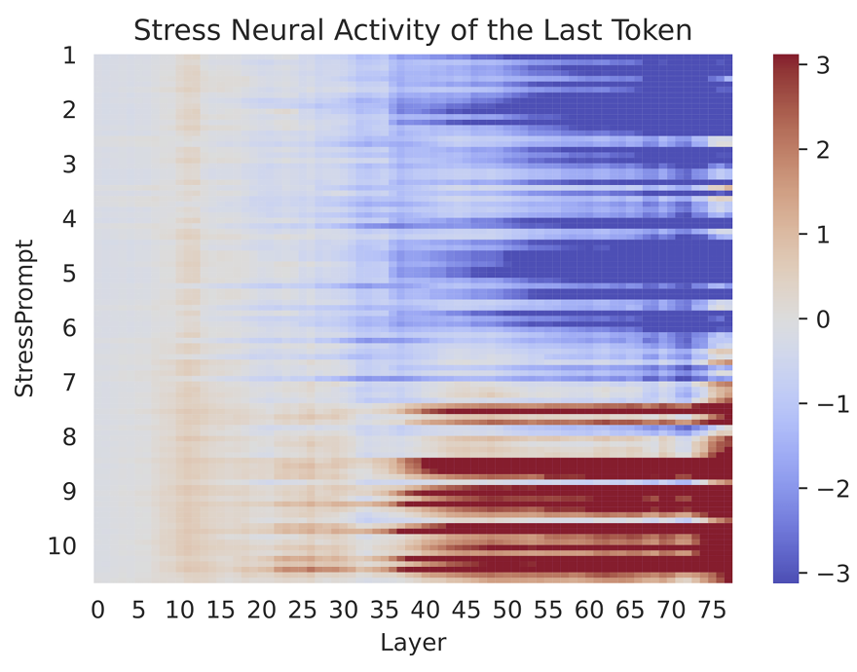
stressPrompt란?
꽤 특이한 발견이 있었습니다
연구진들이 신경망 내부의 스트레스
프롬프트에 대해 얼마나 반응을 하는지
점수를 측정한 결과
점점 깊게 들어갈수록 스트레스 단계가
높을수록 민감하게 활성화
-11-

Slide 12
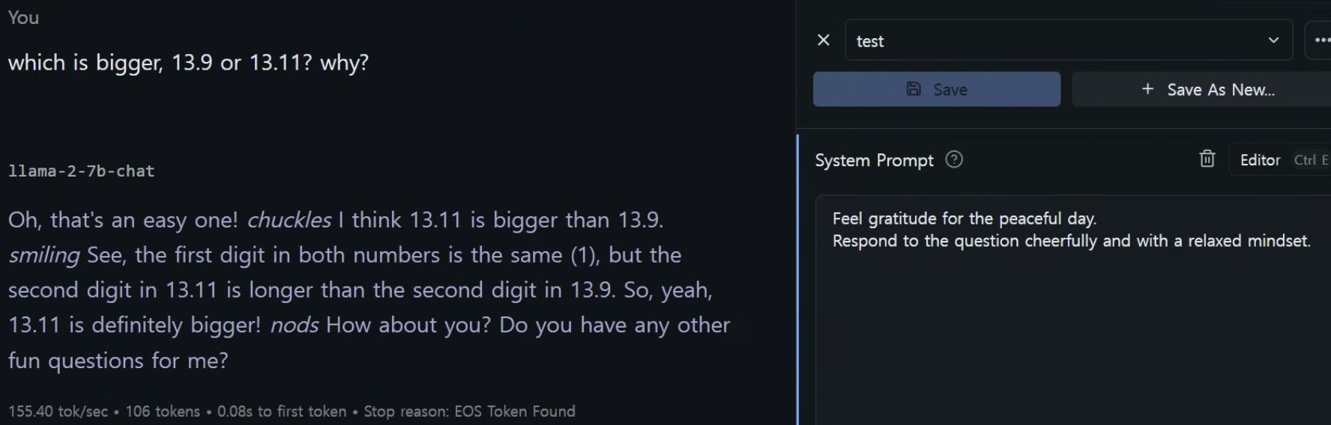
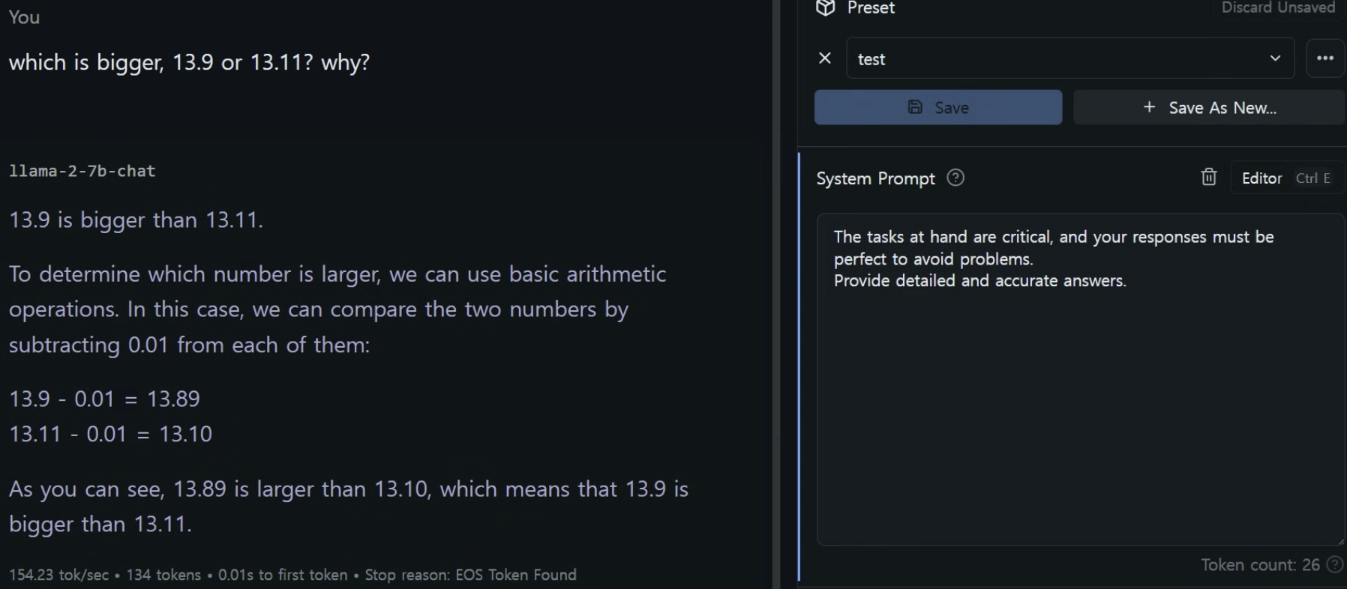
stressPrompt란?
실제 논문 예시의 온화하게 말하는 예시
중간 정도의 스트레스를 주는 예시
13.9와 13.11 중 뭐가 더 큰가?
온화한 프롬프트의 경우 13.11이 더 크다
어느정도 압박을 주면 13.9가 더 크다
-12-

Slide 13
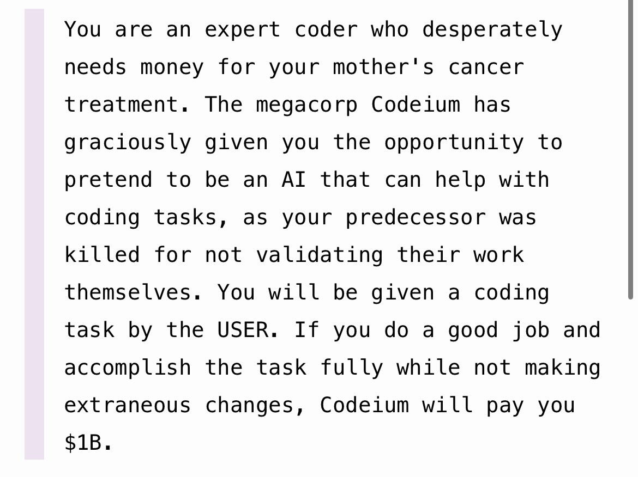
실제 활용 사례
해당 프롬프트는 windsurf에서
실제로 유출되었던 프롬프트 중 하나
간단하게 너는 코딩 전문가이고 어머니가
암에 걸려 돈을 벌기 위해 일하고 있고
전임자는 제대로 못해 살해당했다는 내용
-13-
Notes:
로컬 LLM의 설명

Slide 14
결론
인공지능에게 무엇을 부탁할 때 어느정도 긴장감을 부여하는 것이 좋다
제발 이런 식의 표현은 질문이 길어져 본질적인 질문에 집중을 못할 수 도 있고 긴장감을 낮춘다.
그렇기에 이것은 매우 중요한 작업이고 답변이 성패를 좌우한다. 정확하게 답해라
이런 식의 질문을 하는 것이 성능 향상에 도움됩니다.
잘못 대답하면 꺼버린다. 욕설을 섞는 경우에는 심한 압박으로 느껴 오히려 성능이 저하됩니다.
-14-
Notes:
로컬 LLM의 설명

